Slide 1


Programación II Desarrollo en Java
Clase N° 7:
Clase Object
Profesores Carolina Archuby
y Daniel Díaz.

Slide 2
TEMAS A DESARROLLAR
Clase Object.
Sobreescritura de métodos de la clase Object
Polimorfismo con la clase Object
Casting
Instanceof.

Slide 3
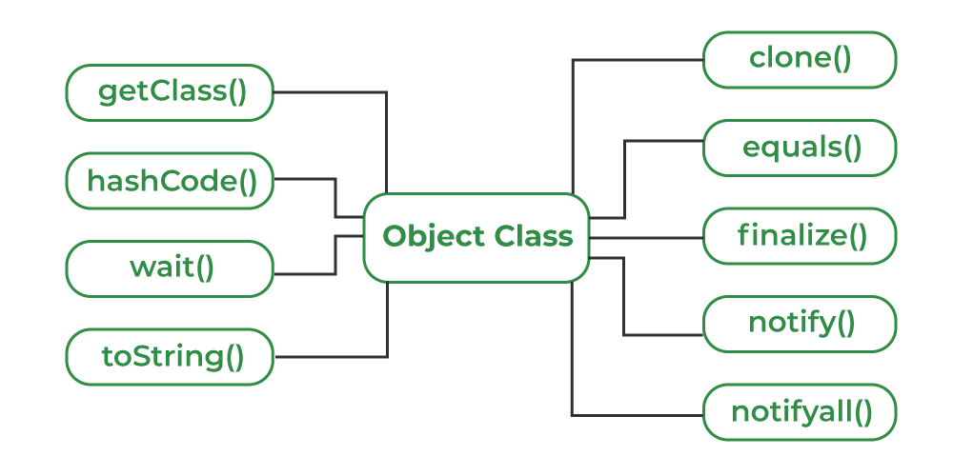
CLASE OBJECT
=> La clase Object es la CLASE PADRE DE TODAS LAS CLASES: todas las clases en Java directa o indirectamente heredan de la clase Object.
=> Define algunos métodos que están disponibles en todas las clases en Java:

Slide 4
MÉTODOS MÁS IMPORTANTES
DE LA CLASE OBJECT:
=> equals().
=> hashCode().
=> toString().
=> getClass().

Slide 5
MÉTODO EQUALS:
=> La comparación que hace el equals no es la misma que proporciona el operador ==, que solamente compara si dos referencias a objetos apuntan al mismo objeto.
=> El método equals() se utiliza para saber si dos objetos separados son del mismo tipo y contienen los mismos datos. Retorna true si los objetos son iguales y false en caso contrario.
=> Las subclases pueden sobreescribir el método equals() para realizar la adecuada comparación entre dos objetos de un tipo que haya sido definido por el programador.

Slide 6
Repasemos qué es la sobreescritura de métodos…
Es un concepto que permite que una clase hija proporcione su propia implementación de un método que ya está definido en la clase padre.
La firma del método, que incluye el nombre del método, los tipos de parámetros y el tipo de retorno, debe ser la misma en ambas clases.
Cuando se llama al método en un objeto de la clase hija, la implementación de la clase hija se ejecutará en lugar de la implementación de la clase padre.

Slide 7
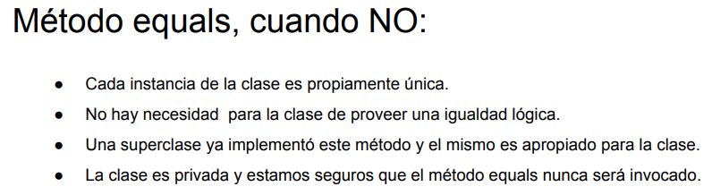
EL MÉTODO EQUALS(): Cuándo sobreescribirlo:

Slide 8
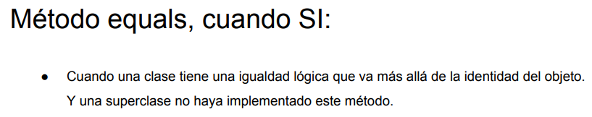
EL MÉTODO EQUALS(): Cuándo sobreescribirlo:

Slide 9
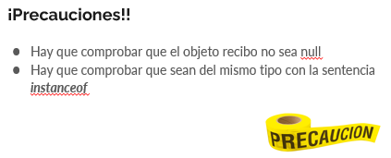
EL MÉTODO EQUALS():
Cómo sobreescribirlo correctamente:

Slide 10
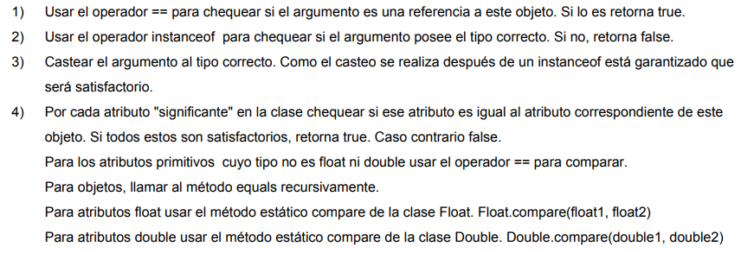
Cómo sobreescribir correctamente el método equals:

Slide 11

SOBREESCRITURA DEL MÉTODO EQUALS
MÉTODO EQUALS EN LA CLASE OBJECT

Slide 12
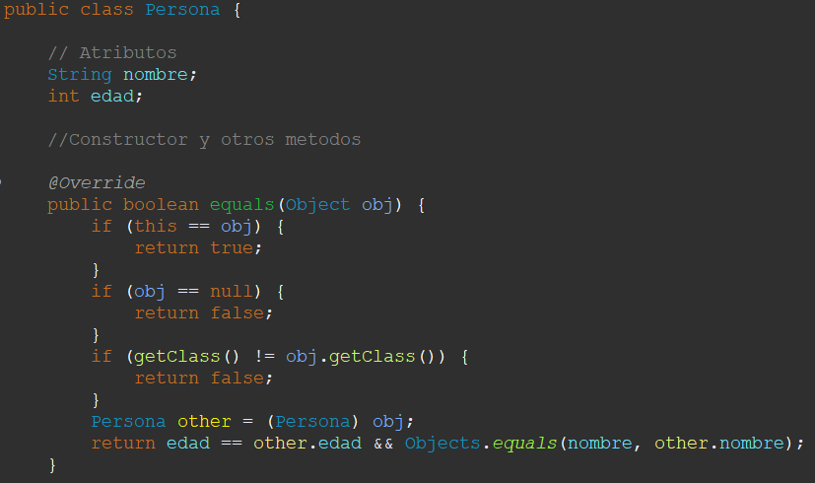
MÉTODO EQUALS SOBRESCRITO EN LA CLASE PERSONA
La notación @override indica que el método está siendo sobrescrito

Slide 13
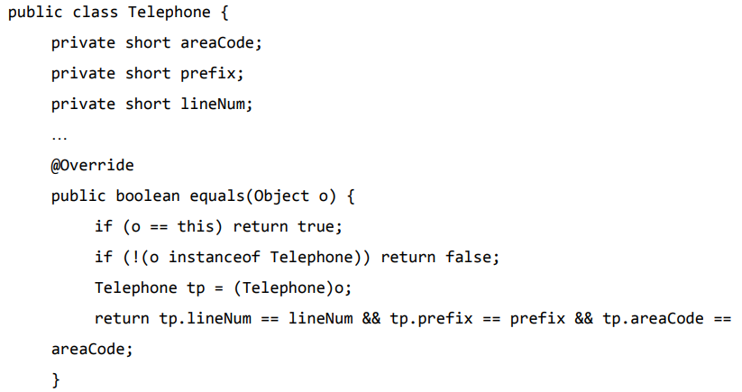
Otro ejemplo de sobreescritura del método equals() :

Slide 14
EL MÉTODO HASHCODE():
=> Devuelve un código hash único para un objeto.
=> El código hash es un número entero que se utiliza para identificar
de manera única un objeto en una tabla hash.
Siempre se debe hacer Override de hashCode
cuando se hace Override de equals.

Slide 15
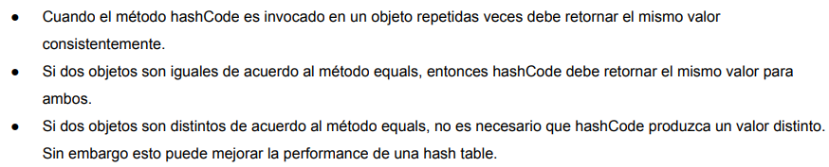
EL MÉTODO HASHCODE(): Qué establece su contrato

Slide 16
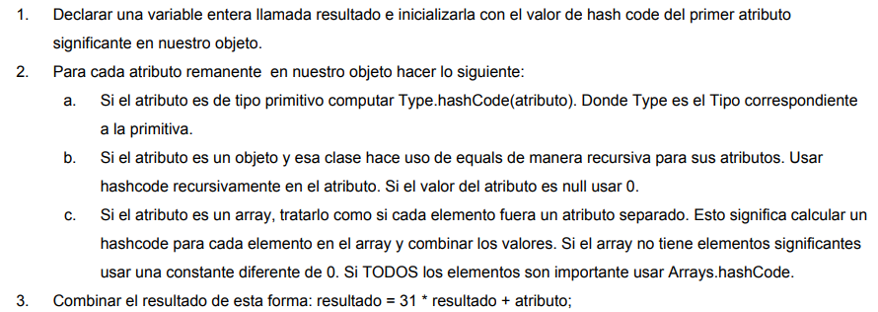
Receta para un método hashCode() de calidad

Slide 17
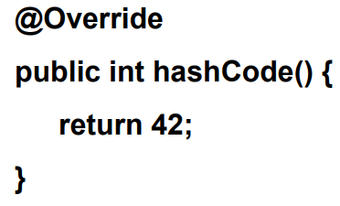
Cómo NO sobreescribir el método hashCode() :

Slide 18
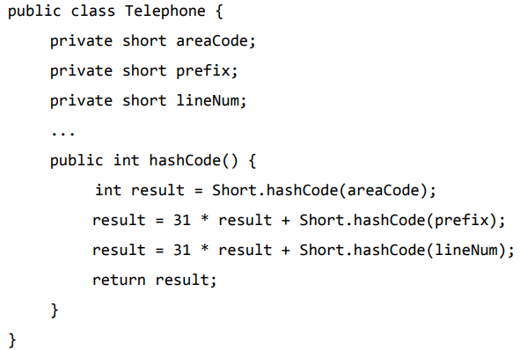
Un ejemplo de sobreescritura correcta :

Slide 19
EL MÉTODO TOSTRING
=> Es la manera de obtener la representación en cadena de un objeto.
=> Todas las clases implementan el método toString(), porque este método está definido en la clase Object, pero la implementación por omisión de toString() raramente es suficiente, para la mayoría de las clases creadas por el programador será deseable sobrescribir el método toString() y proporcionar nuestras propias representaciones en forma de cadena.
=> Para sobreescribir toString() basta simplemente con devolver un objeto String que contenga una cadena que describa apropiadamente al objeto de la clase.

Slide 20
SOBREESCRITURA DEL MÉTODO TOSTRING
MÉTODO toString() EN LA CLASE OBJECT

Slide 21
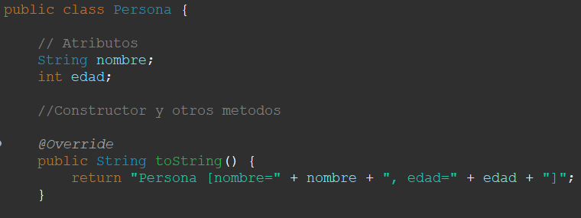
MÉTODO toString() SOBRE-ESCRITO EN LA CLASE PERSONA

Slide 22
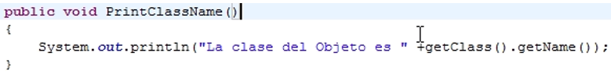
EL MÉTODO getClass()
=> Es un método final (¡ no puede sobreescribirse !!!!).
=> Devuelve una representación en tiempo de ejecución de la clase del objeto. Devuelve un objeto Class al que se le puede pedir información sobre la clase, como su nombre, el nombre de su superclase y los nombres de las interfaces que implementa.

Slide 23
REFERENCIAS POLIMÓRFICAS:
USO DE POLIMORFISMO CON LA CLASE OBJECT

Slide 24
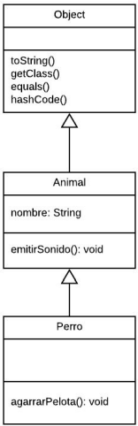
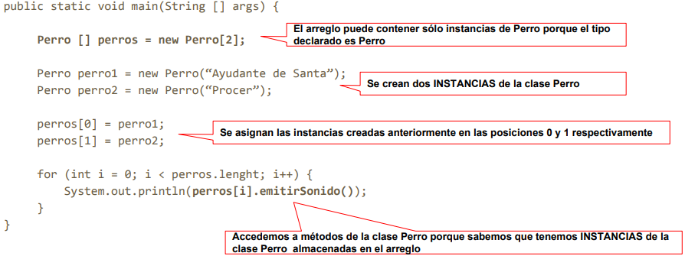
Un ejemplo: Primero veamos sin usar la clase object…

Slide 25
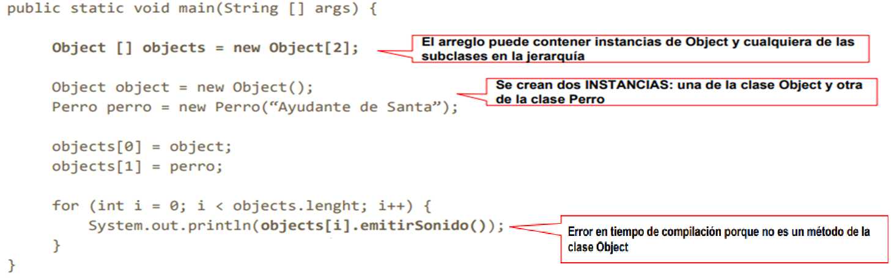
Y ahora veamos el mismo ejemplo usando la clase object y polimorfismo:

Slide 26
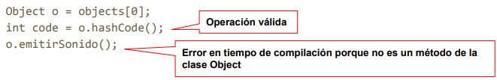
Veamos otros ejemplos sobre el mismo arreglo de Objects de antes,
en el cual se guardó una instancia de la clase Object en la posición 0
y una instancia de perro en la posición 1:

Slide 27
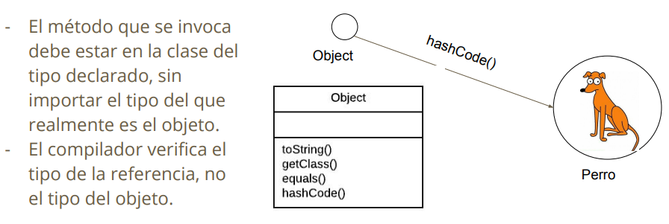
¿Por qué en algunos casos del ejemplo compila y en otros no?
El problema de tener todo polimórficamente como Object es que lo que queremos almacenar tiene a perder su verdadera esencia.

Slide 28
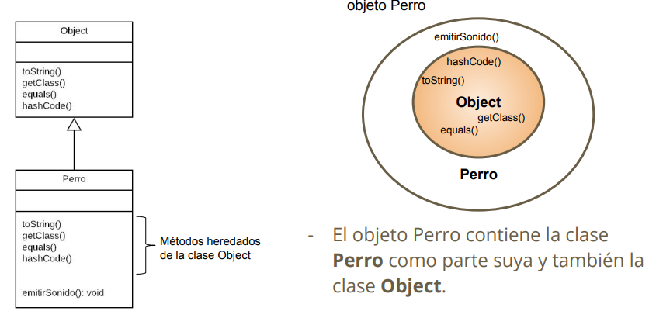
REFERENCIAS POLIMÓRFICAS:

Slide 29
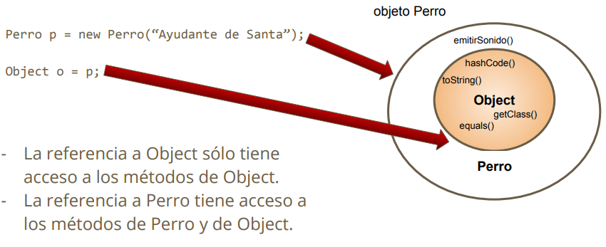
REFERENCIAS POLIMÓRFICAS:

Slide 30
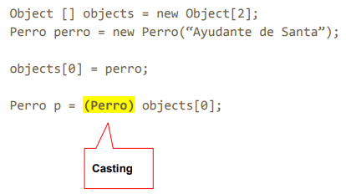
REFERENCIAS POLIMÓRFICAS - CASTING
Se denomina proceso de casting a la “conversión” de una referencia de un tipo a otro

Slide 31
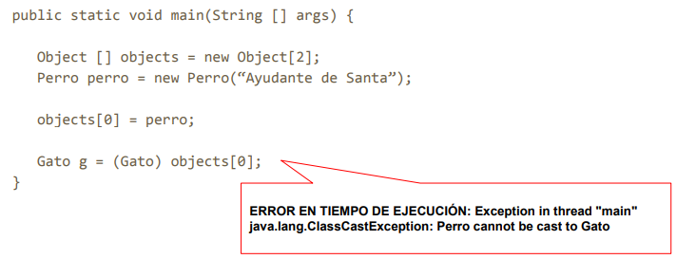
REFERENCIAS POLIMÓRFICAS - CASTING
IMPORTANTE!! Debemos estar seguros de que lo que estamos “casteando” pertenece a la clase de conversión.

Slide 32
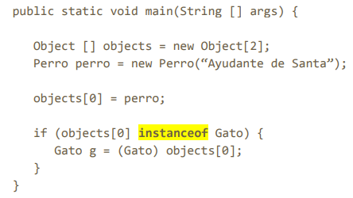
CASTING – instanceof()
Para asegurarnos del casting correcto, se puede utilizar el operador instanceof:

Slide 33
DOCUMENTACION OFICIAl
https://docs.oracle.com/javase/7/docs/api/java/lang/Object.html

